Slide 1

Qt GUI 编程
2014-03-29

Slide 2
Hello world

Slide 3
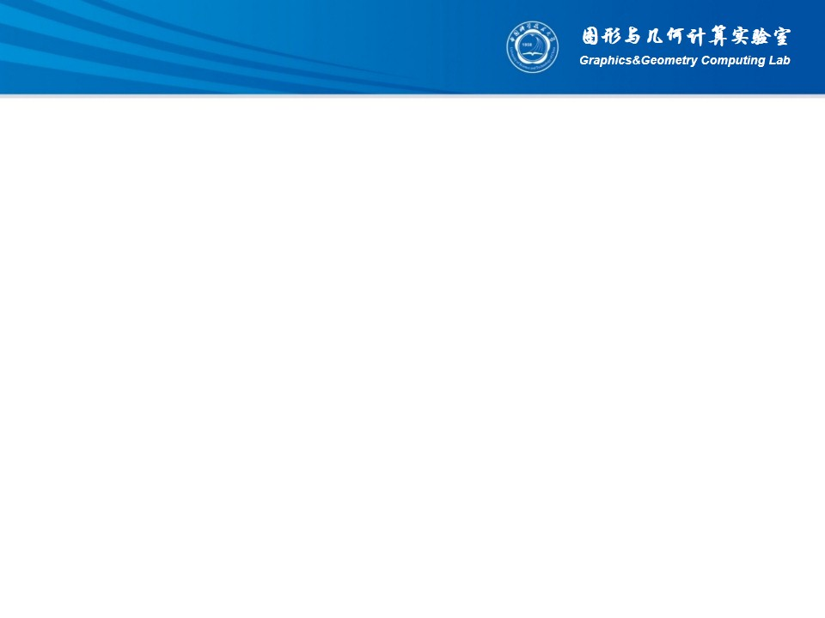
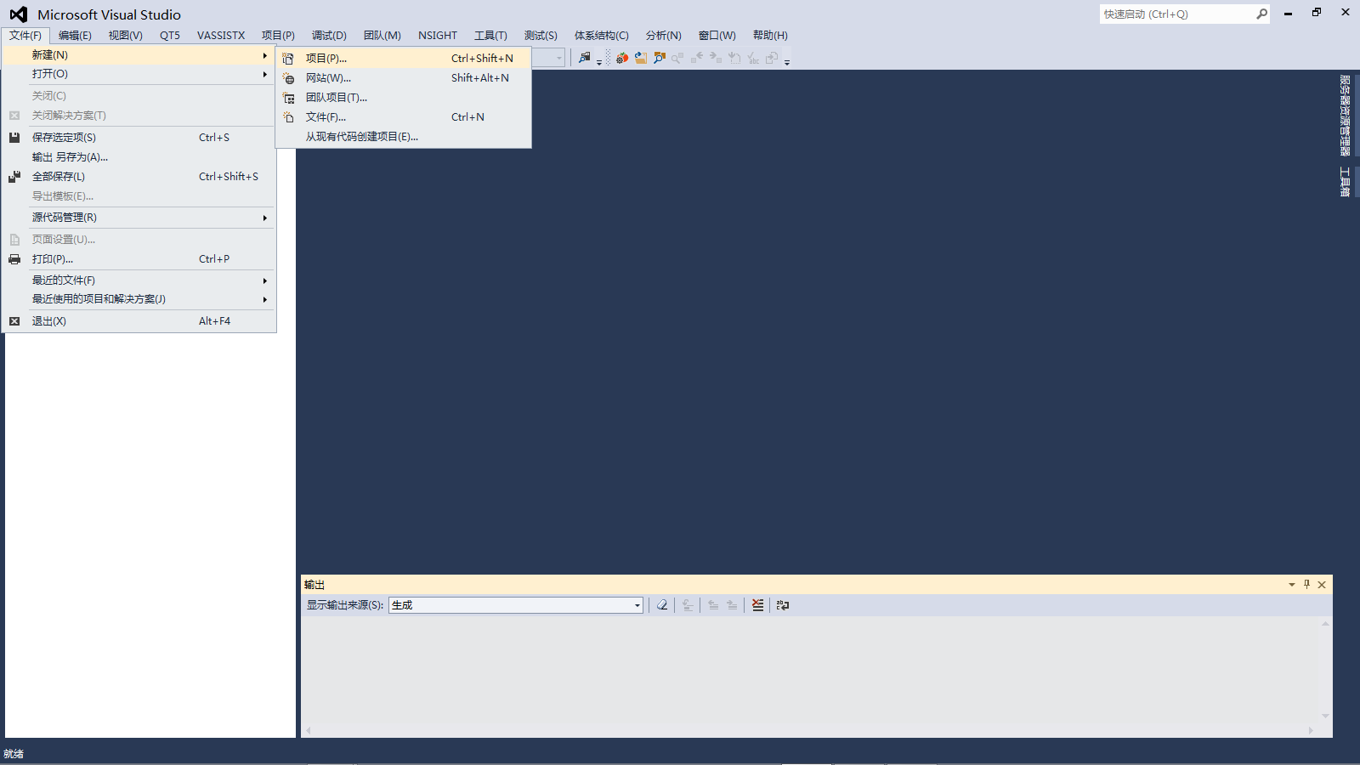
新建Qt控制台项目
文件->新建->项目

Slide 4
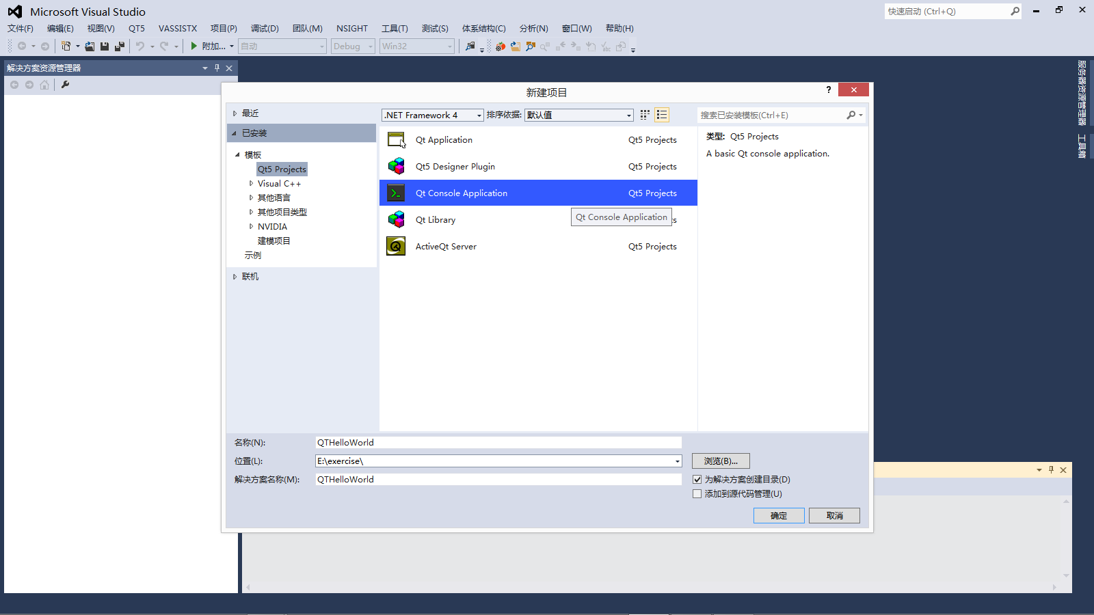
选择Qt5 console application，选择适当位置和名称，单击 确定

Slide 5
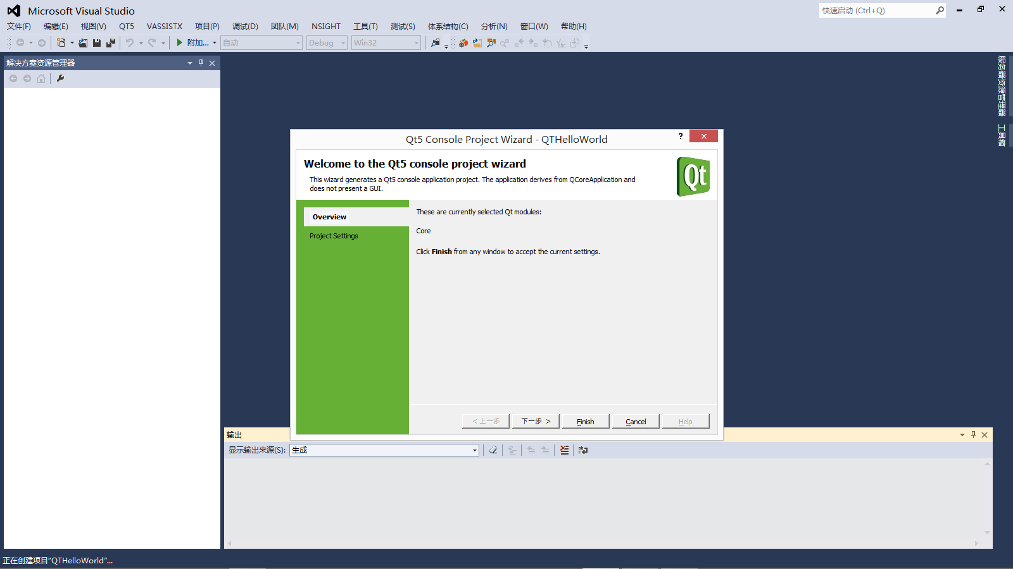
单击 下一步

Slide 6

在此页选择该项目需要的Qt模块，默认选择为Core
我们不需要更改任何设置，单击 Finish

Slide 7
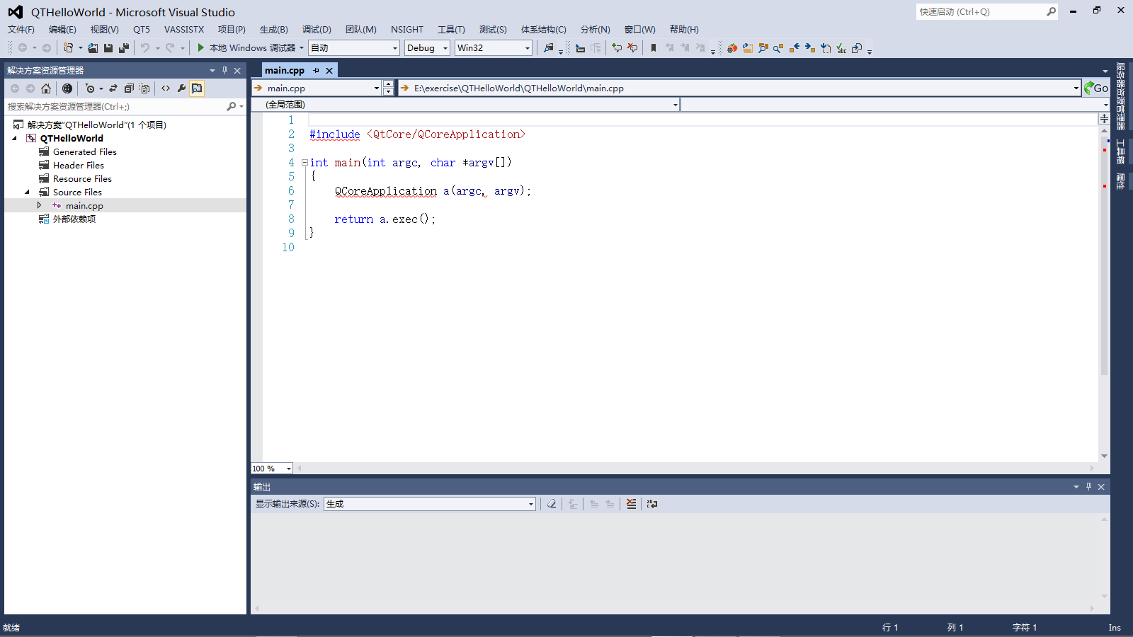
双击 解决方案资源管理器窗口中的
Source Files->main.cpp，出现下图即表示项目新建成功

Slide 8
代码解释
#include <QtCore/QCoreApplication>
int main(int argc, char *argv[])
{
QCoreApplication a(argc, argv);
return a.exec();
}
新建一个Qt Core Application（控制台应用）
将应用交给Qt托管，进入事件循环

Slide 9
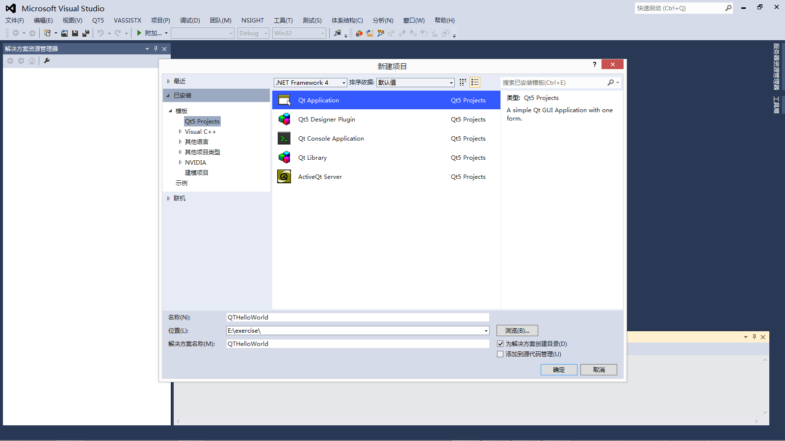
新建Qt窗口项目
在选择Qt项目类型时选择 Qt Application，其他步骤类似，选项全部默认即可

Slide 10
代码解释
#include "qthelloworld.h"
#include <QtWidgets/QApplication>
int main(int argc, char *argv[])
{
QApplication a(argc, argv);
QTHelloWorld w;
w.show();
return a.exec();
}
新建一个Qt Application（窗体应用）
创建主窗口
显示主窗口
将应用交给Qt托管，进入事件循环

Slide 11
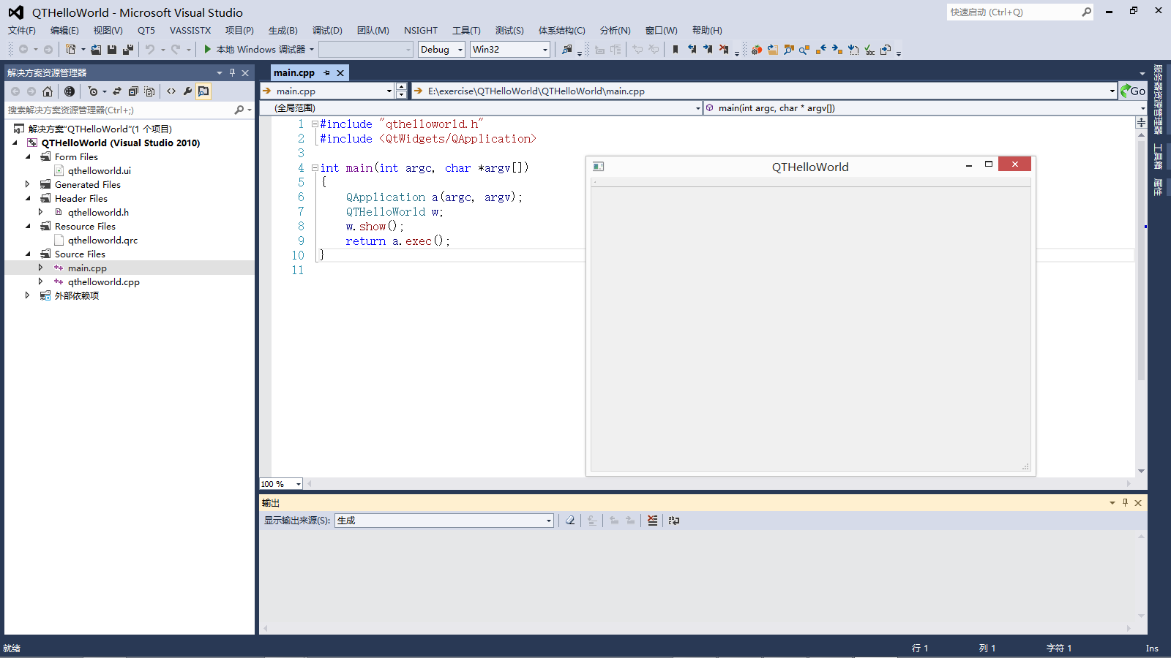
运行结果

Slide 12
修改代码
#include <QtWidgets/QApplication>
#include <QLabel>
int main(int argc, char *argv[])
{
QApplication a(argc, argv);
QLabel hello_world_label("Hello world!");
hello_world_label.show();
hello_world_label.setMinimumSize(600, 400);
return a.exec();
}
创建Qlabel对象，内容为”Hello world”
显示Qlabel对象
设置Qlabel对象最小的显示大小

Slide 13
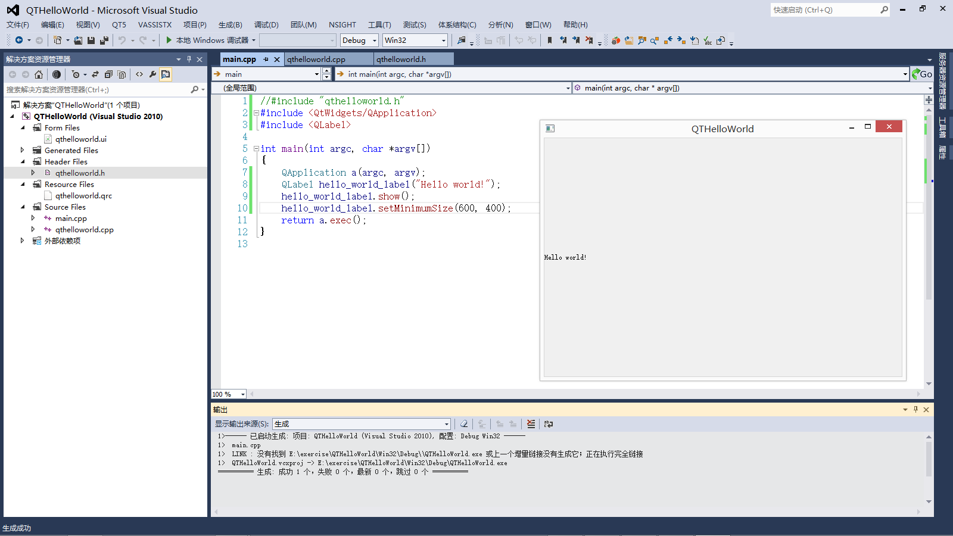
运行结果

Slide 14
稍复杂的Hello world
QAction - 菜单栏，工具栏中的动作（按钮，选项）
QMenu - 菜单
QToolBar – 工具栏
一般我们将QAction同时加载到QMenu，QToolBar中

Slide 15
声明变量
“qthelloworld.h”
class QTHelloWorld : public QMainWindow
{
Q_OBJECT
public:
QTHelloWorld(QWidget *parent = 0);
~QTHelloWorld();
private:
Ui::QTHelloWorldClass ui;
QAction* hello_world_action_;
QMenu* main_menu_;
QToolBar* main_toolbar_;
void CreateButtons();
};
在QTHelloWorld声明变量
声明动作
声明菜单
声明工具栏
声明函数

Slide 16
新建函数
“qthelloworld.cpp”
void QTHelloWorld::CreateButtons()
{
hello_world_action_ = new QAction(tr("&Hello world"), this);
// connect(hello_world_action_, &QAction::triggered, this, &QTHelloWorld::HelloWorld);
main_menu_ = menuBar()->addMenu(tr("&Main"));
main_menu_->addAction(hello_world_action_);
main_toolbar_ = addToolBar(tr("&Main"));
main_toolbar_->addAction(hello_world_action_);
}
在QTHelloWorl实现函数
创建动作，标签为Hello world
&的作用：设置此动作的快捷键为标签字符串的首字母，此例为’H’
先不用理会红色部分
创建菜单，标签为Main
将动作Hello world加载到Main菜单中
创建工具栏，标签为Main
将动作Hello world加载到Main工具栏中

Slide 17
调用函数
“qthelloworld.cpp”
QTHelloWorld::QTHelloWorld(QWidget *parent)
: QMainWindow(parent)
{
ui.setupUi(this);
CreateButtons();
}
调用函数

Slide 18
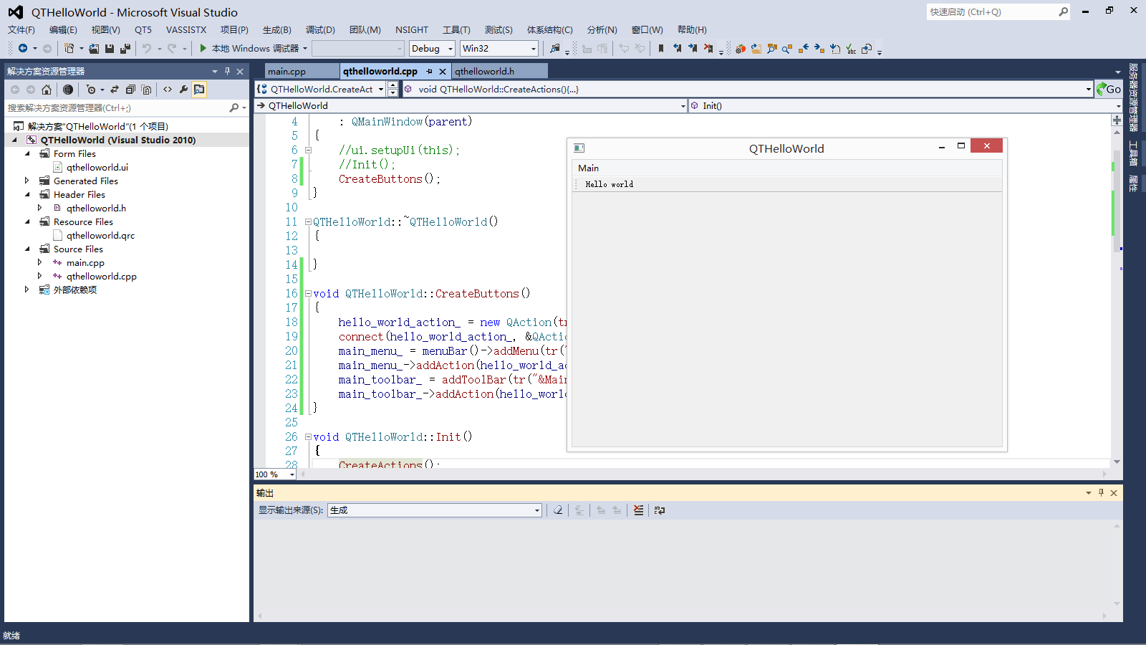
运行结果

Slide 19
信号&槽
“qthelloworld.cpp”
void QTHelloWorld::CreateButtons()
{
hello_world_action_ = new QAction(tr("&Hello world"), this);
connect(hello_world_action_, &QAction::triggered, this, &QTHelloWorld::HelloWorld);
main_menu_ = menuBar()->addMenu(tr("&Main"));
main_menu_->addAction(hello_world_action_);
main_toolbar_ = addToolBar(tr("&Main"));
main_toolbar_->addAction(hello_world_action_);
}
信号&槽机制详见Qt介绍文档
此文档关注具体实现语法
使用connect函数将信号与槽连接起来
Connect(信号发射方，信号，信号接收方，槽函数);
信号发射方，信号接收方为指针变量
此例中发射方为Qaction的指针变量
信号为&对象（不要忘记&符号）
此例中信号为triggered函数的返回值
槽为&具体的函数（不要忘记&符号）
此例中槽为HelloWorld函数(后面将详述定义)

Slide 20
其他代码
“qthelloworld.cpp”
void QTHelloWorld::HelloWorld()
{
QMessageBox::about(this, tr("Hello world"),
tr("Well done! Go ahead."));
}
槽函数定义
创建about弹出窗口，标题为Hello world，内容为Well done!Go ahead.
此函数需要额外的头文件QMessageBox

Slide 21
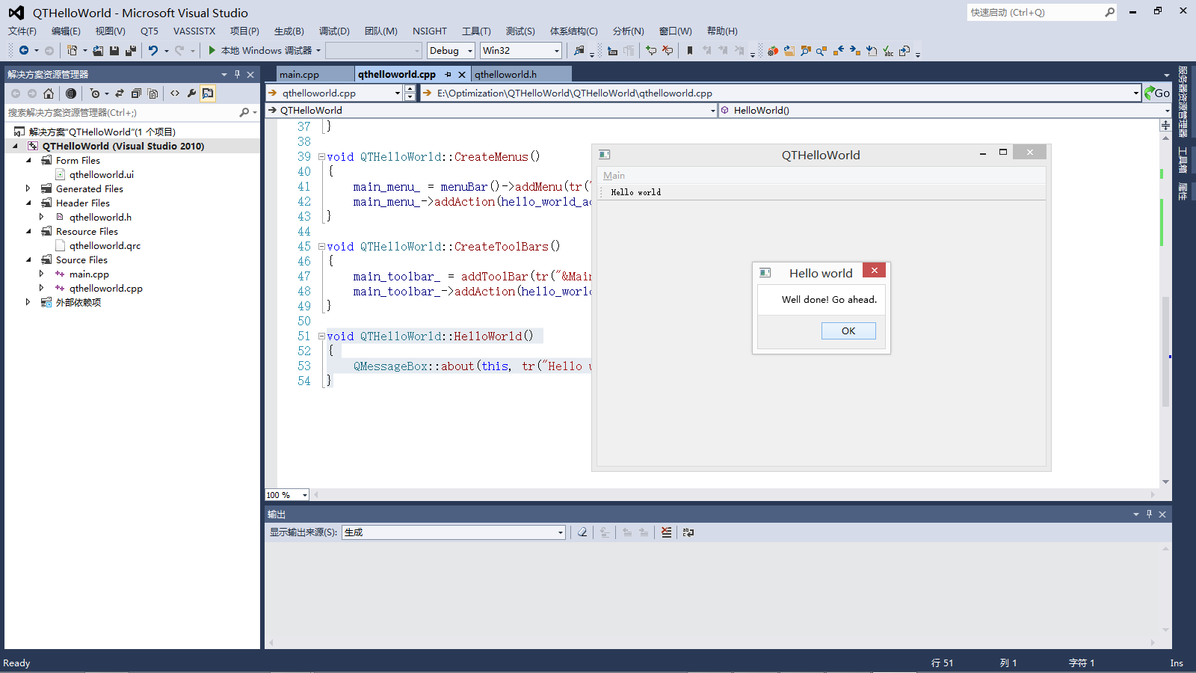
运行结果

Slide 22
回顾
通过QAction, QMenu, QToolBar构建应用程序框架
通过connect函数实现signal slot机制
通常我们将用单独的函数去分别创建QAction, QMenu, QToolBar（CreateActions()函数…）

Slide 23
MiniDraw

Slide 24
鼠标画线

Slide 25
创建绘图区域
Qt Gui绘图可以在QWidget控件中实现，我们将自定义继承于QWidget的子类ViewWidget类去实现绘图功能

Slide 26
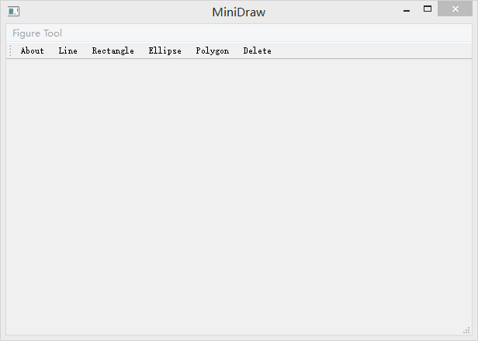
运用前述方法建立如下的窗体（不再演示具体步骤）

Slide 27
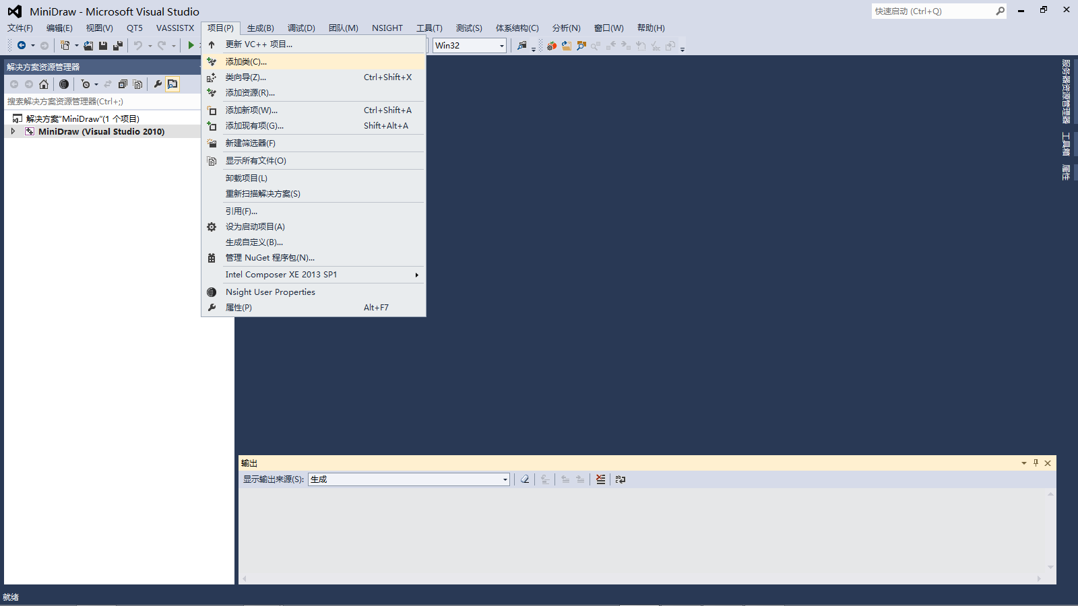
创建ViewWidget类
项目->添加类

Slide 28
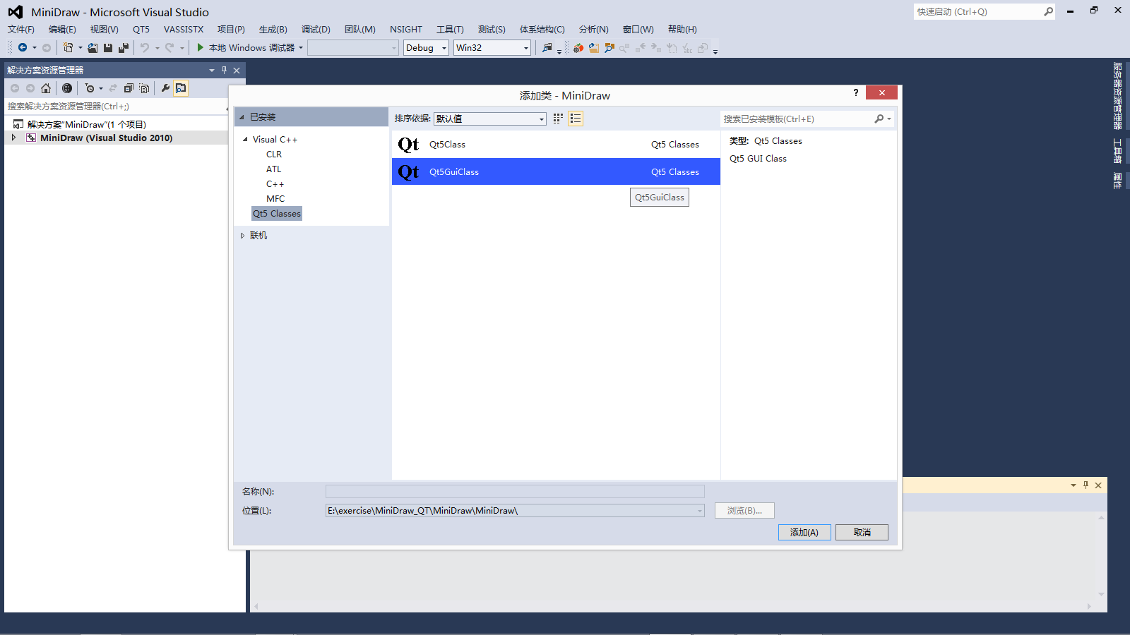
选择Qt5 classes-> Qt5GuiClass，单击 添加 按钮

Slide 29
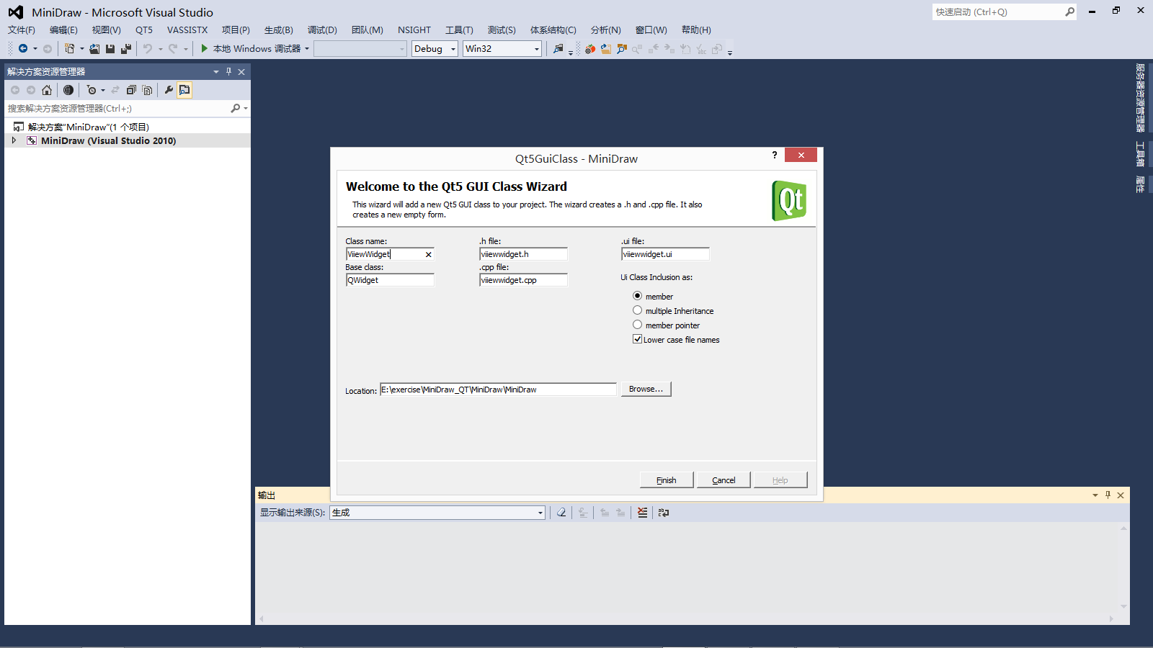
在class name文本框中输入所要创建的QWidget子类名称，例如ViewWidget，单击 Finish 按钮

Slide 30
添加代码
...
#include "viewwidget.h"
class MiniDraw : public QMainWindow
{
...
private:
ViewWidget* view_widget_;
};
实例代码的项目名称为MiniDraw，VS自动创建了名为MiniDraw的类
声明ViewWidget指针

Slide 31
添加代码
void MiniDraw::Init()
{
...
view_widget_ = new ViewWidget();
...
setCentralWidget(view_widget_);
...
}
实例代码中将绘图控件的实例化放在Init函数中
Init函数将在MiniDraw的构造函数中被调用
实例化ViewWidget控件窗口
将ViewWidget控件设置为主窗口的中心位置

Slide 32
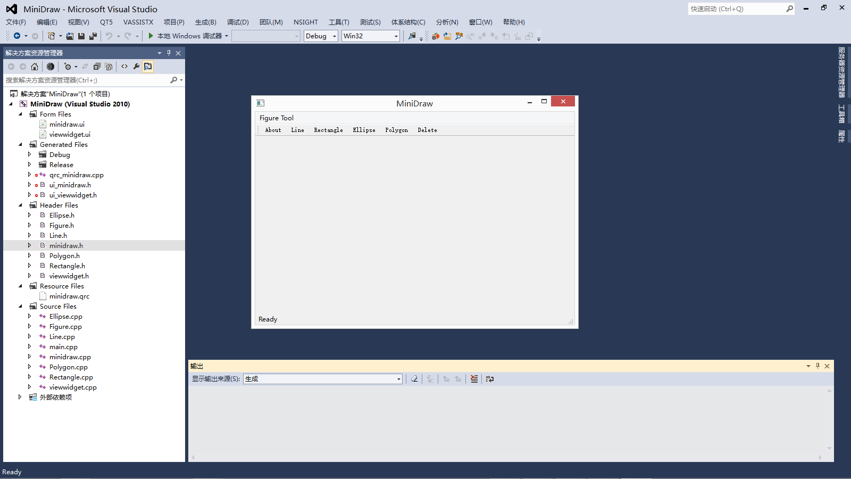
运行结果
视觉效果与未添加ViewWidget类之前相同

Slide 33
添加成员变量
class ViewWidget : public QWidget
{
...
private:
bool draw_status_;
QPoint start_point_;
QPoint end_point_;
};
添加成员变量声明
当前绘制状态，true为绘制当前鼠标拖动的图元，false为不绘制
当前图元的起始点
当前图元的终止点

Slide 34
成员变量初始化
ViewWidget::ViewWidget(QWidget *parent)
: QWidget(parent)
{
draw_status_ = false;
}
设置初始绘制状态为 – 不绘制

Slide 35
鼠标响应函数声明
class ViewWidget : public QWidget
{
…
public:
void mousePressEvent(QMouseEvent *event);
void mouseMoveEvent(QMouseEvent *event);
void mouseReleaseEvent(QMouseEvent *event);
};
鼠标消息响应函数声明
消息响应机制详见Qt介绍文档
此文档关注具体实现语法
鼠标击发响应函数（左右键，单双击）
鼠标移动响应函数（其一个重要性质在文档最后有详述）
鼠标释放响应函数（左右键，单双击）

Slide 36
mousePressEvent
void ViewWidget::mousePressEvent(QMouseEvent *event)
{
if (Qt::LeftButton == event->button())
{
draw_status_ = true;
start_point_ = end_point_ = event->pos();
}
}
鼠标击发响应函数函数体
判断是否是鼠标左击
设置绘制状态为 – 绘制
将图元初始点设置为当前鼠标击发点

Slide 37
mouseMoveEvent
void ViewWidget::mouseMoveEvent(QMouseEvent *event)
{
if (draw_status_)
{
end_point_ = event->pos();
}
}
鼠标移动响应函数函数体
判断当前绘制状态
若为真，则设置图元终止点位鼠标当前位置

Slide 38
mouseReleaseEvent
void ViewWidget::mouseReleaseEvent(QMouseEvent *event)
{
draw_status_ = false;
}
鼠标释放响应函数函数体
设置绘制状态为 – 不绘制

Slide 39
绘制函数声明
class ViewWidget : public QWidget
{
…
public:
void paintEvent(QPaintEvent *);
};
绘制消息响应函数声明
Qt所有的绘制都只能在此函数中完成

Slide 40
绘制函数体
void ViewWidget::paintEvent(QPaintEvent *)
{
QPainter painter(this);
painter.begin(this);
painter.drawLine(start_point_, end_point_);
painter.end();
update();
}
绘制消息响应函数函数体
定义painter在this指向的控件（此例为ViewWidget）中绘图
开始绘图
绘制线段
结束绘图
更新窗口

Slide 41
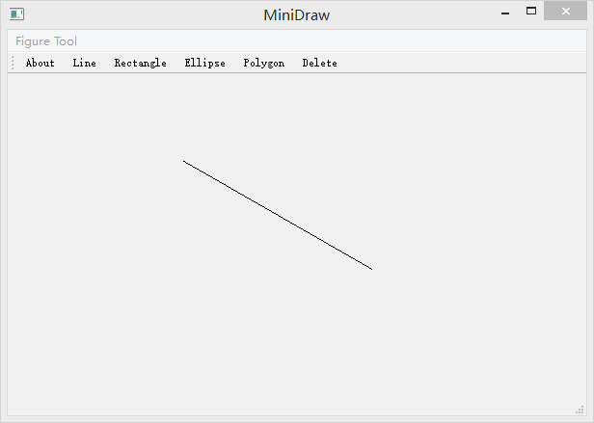
运行结果
只能画一条线

Slide 42
problem
只能画一条线段
原因？
  没有存储数据

Slide 43
存储数据

Slide 44
线段类结构
class Line
{
public:
Line(void);
Line(int start_point_x, int start_point_y, int end_point_x, int end_point_y)
{
start_point_x_ = start_point_x;
start_point_y_ = start_point_y;
end_point_x_ = end_point_x;
end_point_y_ = end_point_y;
}
~Line(void);
public:
void Draw(QPainter &paint)
{
paint.drawLine(start_point_x_, start_point_y_, end_point_x_, end_point_y_);
}
private:
int start_point_x_, start_point_y_, end_point_x_, end_point_y_;
};

Slide 45
保存直线数据
#include<vector>
using namespace std;
class ViewWidget : public QWidget
{
vector<Line* > line_array_;
}
void ViewWidget::mouseReleaseEvent(QMouseEvent *event)
{
Line* current_line_ = NULL;
current_line_ = new Line(start_point_.rx(), start_point_.ry(), end_point_.rx(), end_point_.ry());
line_array_.push_back(current_line_);
draw_status_ = false;
}

Slide 46
重画所有线段
void ViewWidget::paintEvent(QPaintEvent *)
{
QPainter painter(this);
painter.begin(this);
for (size_t i = 0; i < line_array_.size(); i++)
{
line_array_[i]->Draw(painter);
}
painter.end();
painter.drawLine(start_point_, end_point_);
}

Slide 47
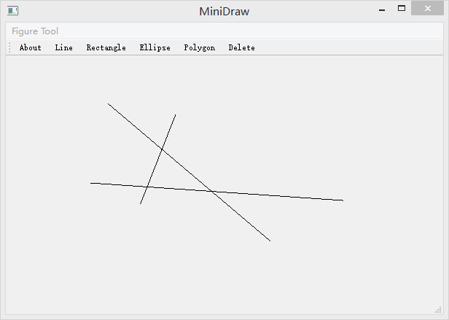
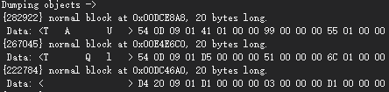
运行结果F5
可绘制多条直线
内存泄漏
在main函数加入_CrtSetDbgFlag(_CrtSetDbgFlag(_CRTDBG_REPORT_FLAG) | _CRTDBG_LEAK_CHECK_DF);启动Qt的内存检测
在输出窗口将看到

Slide 48
释放空间
ViewWidget::~ViewWidget()
{
for (size_t i = 0; i < line_array_.size(); i++)
{
if (line_array_[i])
{
delete line_array_[i];
line_array_[i] = NULL;
}
}
}

Slide 49
释放空间
Qt的资源：QAction* QMenu* 等将由Qt自己回收，不需要用户自己释放，即使是用户自己为这些资源申请空间也不需要手动释放空间
非Qt资源： 需由用户自己申请空间，自己释放空间

Slide 50
更多图形元素

Slide 51
不同类型图形元素如何存储？
如何组织它们之间的关系？

Slide 52
椭圆图形的类结构
class Ellipse
{
public:
Ellipse (void);
Ellipse (int start_point_x, int start_point_y, int end_point_x, int end_point_y)
{
start_point_x_ = start_point_x;
start_point_y_ = start_point_y;
end_point_x_ = end_point_x;
end_point_y_ = end_point_y;
}
~Ellipse (void);
public:
void Draw(QPainter &paint)
{
paint.drawEllipse (start_point_x_, start_point_y_, end_point_x_ - start_point_x_, end_point_y_ - start_point_y_);
}
private:
int start_point_x_, start_point_y_, end_point_x_, end_point_y_;
};

Slide 53
更多图形
vector<Line* > line_array_;
vector<Ellipse* > ellipse_array_;
…
Is it good？？？

Slide 54
继承与多态

Slide 55
继承与多态概念详见Qt介绍文档，此文档关注具体实现语法
考虑图元的性质，虽然形状不同，但是都可以被画
此例中可建立父类Figure，虚方法Draw
图元Line，Rectangle， Ellipse继承于Figure，实现Draw方法
使用父类指针指向子类实例，调用Draw函数，实现多态

Slide 56
继承

Slide 57
class Figure
{
public:
virtual void Draw(QPainter &paint);
virtual ~Figure();
}
class Line : public Figure
class Ellipse : public Figure
父类的析构函数必须是virtual的
否则当用父类指针指向子类的实例并删除该实例时，将只会调用父类的析构函数，而不调用子类的析构函数。会造成内存泄漏

Slide 58
图元数组
class ViewWidget : public QWidget
{
vector<Figure* > figure_array_;
FigureType figure_type_;
}
enum FigureType
{
kDefault = 0,
kLine = 1,
kRectangle = 2,
kEllipse = 3,
kPolygon = 4,
};
父类指针数组存储数据
推荐用枚举类代表图元类型

Slide 59
保存直线数据
void ViewWidget::mouseReleaseEvent(QMouseEvent *event)
{
Figure* current_figure_ = NULL;
current_figure_ = new Line(start_point_.rx(), start_point_.ry(), end_point_.rx(), end_point_.ry());
Figure_array_.push_back(current_figure_);
draw_status_ = false;
}
修改mouseReleaseEvent函数
使用父类指针指向子类实例
声明父类指针
实例化子类

Slide 60
补充代码
void ViewWidget::set_figure_type_to_line()
{
figure_type_ = kLine;
}
void ViewWidget::set_figure_type_to_ellipse()
{
figure_type_ = kEllipse;
}

Slide 61
多种图元
void ViewWidget::mouseReleaseEvent(QMouseEvent *event)
{
Figure* current_figure_ = NULL;
switch (figure_type_)
{
case kDefault:
break;
case kLine:
current_figure_ = new Line(start_point_.rx(), start_point_.ry(), end_point_.rx(), end_point_.ry());
figure_array_.push_back(current_figure_);
draw_status_ = false;
break;
case kEllipse:
current_figure_ = new Ellipse(start_point_.rx(), start_point_.ry(), end_point_.rx(), end_point_.ry());
figure_array_.push_back(current_figure_);
draw_status_ = false;
break;
default:
break;
}
current_figure_ = NULL;
}

Slide 62
多态

Slide 63
void ViewWidget::paintEvent(QPaintEvent *)
{
QPainter painter(this);
for (size_t i = 0; i < figure_array_.size(); i++)
{
figure_array_[i]->Draw(painter);
}
if (draw_status_)
{
switch (figure_type_)
{
case kDefault:
break;
case kLine:
painter.drawLine(start_point_, end_point_);
break;
case kEllipse:
painter.drawEllipse(start_point_.rx(), start_point_.ry(), end_point_.rx() - start_point_.rx(), end_point_.ry() - start_point_.ry());
break;
}
}
update();
}

Slide 64
其他注意事项

Slide 65
setMouseTracking(true);将设置鼠标移动响应函数当鼠标在窗口内部移动时就触发，而不必须鼠标键出于击发状态
Qt的内存泄漏检测必须在main函数里面加入相应的语句
类的声明和实现最好分离，例如Figure.h/cpp

Slide 66
总结

Slide 67
回顾
STL vector
Qt Gui画图
鼠标交互
消息响应
信号槽机制
窗口应用框架的建立
类的继承多态

Slide 68
如何学好Qt
需要有好的C/C++基础
需要理解消息响应机制，以及Qt独有的信号槽机制
多看Qt在线文档和Example
多练习，用一点学一点记住一点，在实践中增长知识
学习别人的代码

Slide 69
End

